Slide 1
Виробництво та способи виробництва сталі

Slide 2
Історія
Сталь отримано з чавуну у II ст. до Р.Х. китайськими металургами. Спосіб отримав назву „сто очищувань” і полягав у багаторазовому інтенсивному обдуванні повітрям розплавленого чавуну при його перемішуванні. Це приводило до зменшення частки вуглецю в металі й наближенні його до властивостей сталі. Винахід сталі згадується у трактаті „Хайнаньцзи” (122 р. до Р.Х.).
У Європі подібний спосіб пудлінгування був освоєний лише у другій половині XVIII ст. (патенти братів Томаса і Джорджа Кранеджі та Г. Корта).

Slide 3
Виробництво сталі
Суть процесу переробки чавуну на сталь полягає у зменшенні до потрібної концентрації вмісту вуглецю і шкідливих домішок — фосфору і сірки, які роблять сталь крихкою і ламкою.
Залежно від способу окиснення вуглецю існують різні способи переробки чавуну на сталь: конверторний, мартенівський і електротермічний. До фінасової кризи в 2008 році Україна залишалася однією з небагатьох країн, де широко використовувася мартенівський спосіб виплавки сталі, що є досить енергозатратним та екологічно шкідливим. Наразі більшість мартенівських печей в Україні виведено з експлуатації, а ті що лишилися, невдовзі також будуть закриті. Мартенівський спосіб виплавки сталі не витримує конкуренції, що загострилася на світових ринках після 2008 р. Таким чином зараз в Україні,як і в усьому світі, переважна більшість сталевої продукції виробляється конвертерним способом. Україна станом на 2008 р. займає п’яте місце у світі за обсягами експорту сталі, 76,46 % сталі, що виробляється на світовому ринку, припадає на десять провідних країн.

Slide 4
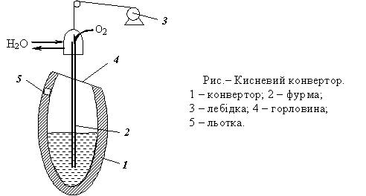
Конверторний спосіб
За цим способом окиснення надлишку вуглецю та інших домішок чавуну проводять киснем повітря, який продувають крізь розплавлений чавун під тиском у спеціальних печах — конверторах. Конвертор являє собою грушоподібну стальну піч, футеровану всередині вогнетривкою цеглою. Він може повертатися навколо своєї осі. Місткість конвертора 50—60 т сталі. Матеріалом його футеровки служить або динас (до складу якого входять головним чином SiO2; що має кислотні властивості), або доломітна маса (суміш CaO і MgO, які одержують з доломіту MgCO3 • CaCO3. Ця маса має основні властивості. Залежно від матеріалу футеровки печі конверторний спосіб поділяють на два види: бессемерівський і томасівський.

Slide 5
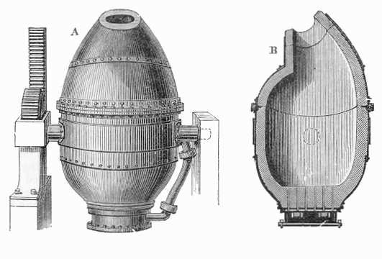
Бессемерівський спосіб
Бессемерівським способом переробляють чавуни, які містять мало фосфору і сірки й багаті на силіцій (не менше 2 %). При продуванні кисню спочатку окиснюється силіцій з виділенням значної кількості тепла. Внаслідок цього початкова температура чавуну приблизно з 1300 °C швидко піднімається до 1500—1600°С. Вигоряння 1 % Si обумовлює підвищення температури на 200 °C.

Slide 6
Томасівський спосіб
Томасівським способом переробляють чавун з великим вмістом фосфору (до 2 % і більше). Основна відмінність цього способу від бессемерівського полягає в тому, що футеровку конвертора роблять з оксидів магнію і кальцію (які одержують з доломіту MgCO3 • CaCO3). Крім того, до чавуну додають ще до 15 % CaO. Внаслідок цього шлакоутворюючі речовини містять значний надлишок оксидів з основними властивостями.

Slide 7
Мартенівська піч
Мартенівський спосіб відрізняється від конверторного тим, що випалювання надлишку вуглецю в чавуні відбувається за рахунок не лише кисню повітря, а й кисню оксидів заліза, які додаються у вигляді залізної руди та іржавого залізного брухту.

Slide 8
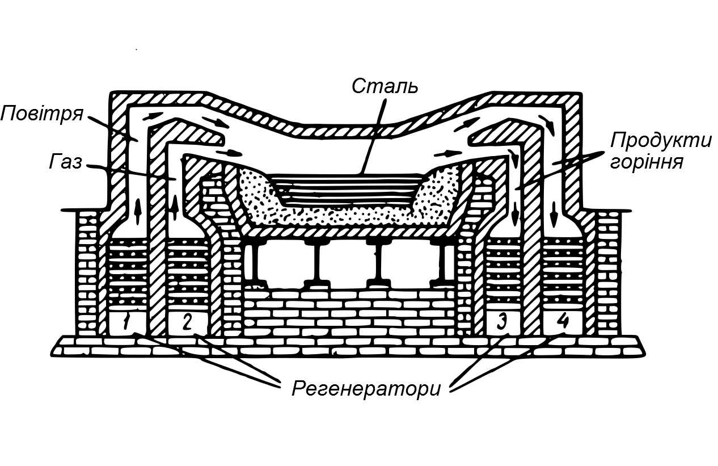
Мартенівська піч

Slide 9
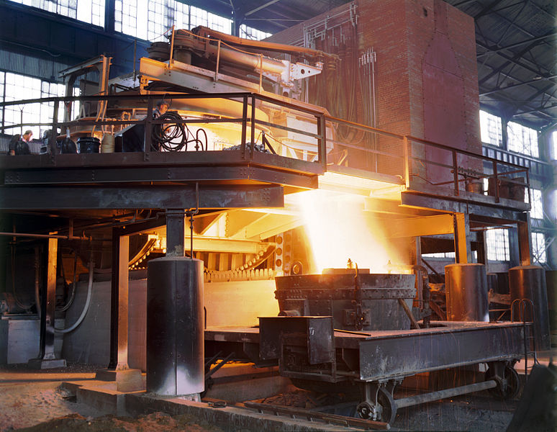
Електротермічний спосіб

Slide 10
Дякую за увагу!

